Slide 1

זיהוי מיקום
GPS+information

Slide 2

GPS+information
כאשר מכשיר מחובר לא רק ל-GPS
אלא גם לאינטרנט,
אפשר להשתמש במידע גיאוגרפי רחב
השמור בשרתי חברת Google.
קבלת נתונים האלה מתאפשרת בעזרת שימוש
ב-FusedLocationProviderClient
וב-Geocoder

Slide 3
GPS+information
FusedLocationProviderClient הוא מחלקה שמסופקת על ידי שירותי Google Play .
בעזרתה אפשר לקבל את המיקום של מכשיר.
בניגוד לדרך העבודה הישנה עם LocationManager, FusedLocationProviderClient
משלב (או "מערבב") נתונים ממקורות מיקום שונים כגון GPS, Wi-Fi, , רשתות סלולריות וחיישני מכשירים.

Slide 4
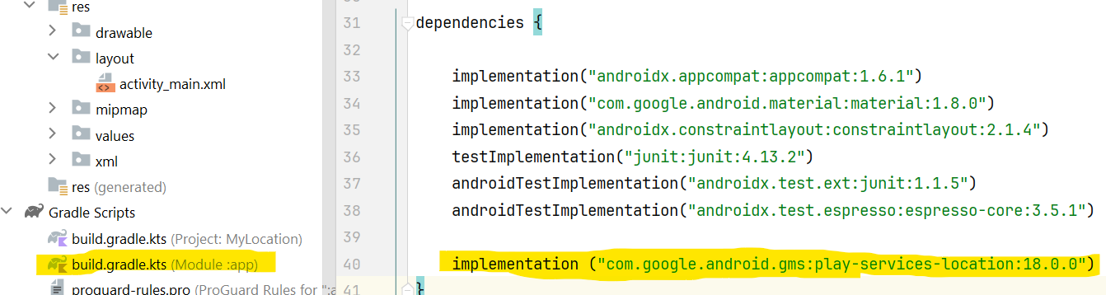
GPS+information
קודם כל צריך להוסיף "תלות" (implementation)
המאפשרת להשתמש במידע השייך לחברת Google
חשוב מאוד: בגרסאות החדשות מוסיפים "תלות"
בצורה אחרת!

Slide 5
GPS+information
מומלץ להוסיף הרשאה נוספת
גם ב-AndroidManifest

Slide 6
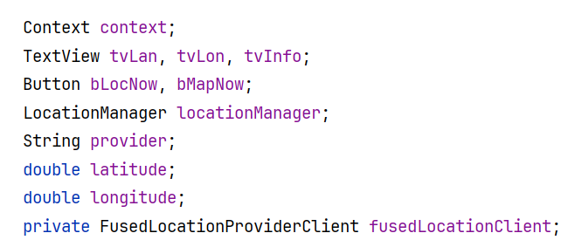
GPS+information
שימוש משתנה מסוג
FusedLocationProviderClient

Slide 7
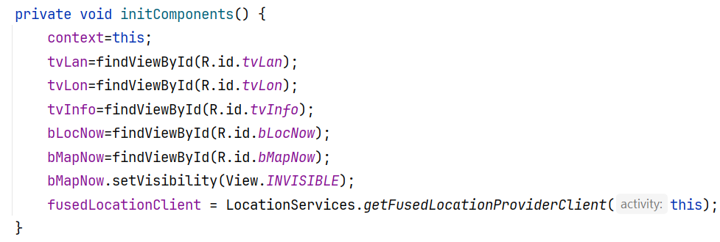

GPS+information
אתחול משתנים

Slide 8
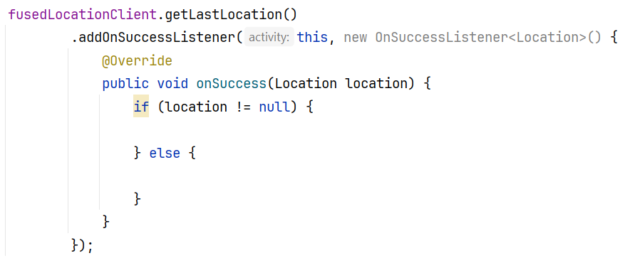
GPS+information
אתחול מאזין

Slide 9
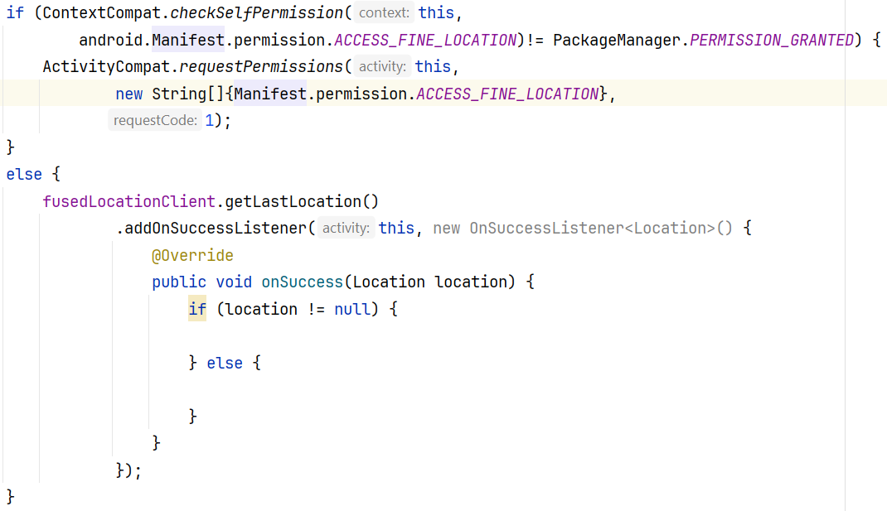
GPS+information
עדיף לאתחל מאזין
כחלק מבדיקת הרשאות

Slide 10
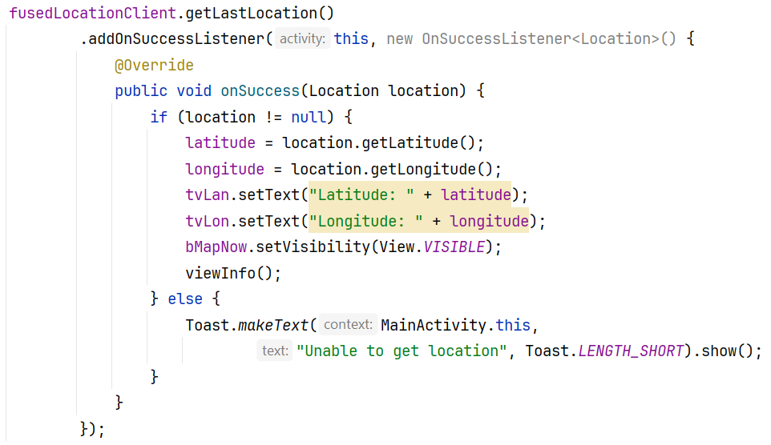

GPS+information
קבלת נתוני מיקום והצגתם
כאשר נתונים משתנים
זימון להצגת
נתונים נוספים
על המיקום

Slide 11
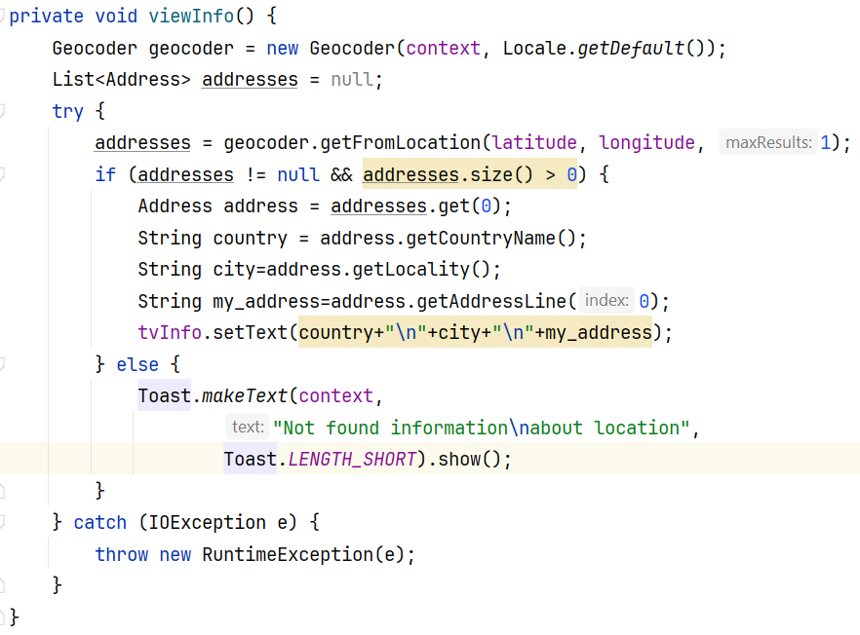
GPS+information
נתונים נוספים:
עושים שימוש בספריית
נתוני Google
הנקראת Geocoder
מקבלים גישה
עד ידי יצירת
עצם

Slide 12
GPS+information
נתונים נוספים:
עושים שימוש בספריית
נתוני Google
הנקראת Geocoder
רשימת נתונים
(עדיין ריקה)

Slide 13
GPS+information
נתונים נוספים:
עושים שימוש בספריית
נתוני Google
הנקראת Geocoder
אתחול רשימה
לפי נתוני מיקום

Slide 14
GPS+information
נתונים נוספים:
עושים שימוש בספריית
נתוני Google
הנקראת Geocoder
מאתחלים משתנה נוסף
עם נתונים על המקום

Slide 15

GPS+information
נתונים נוספים:
עושים שימוש בספריית
נתוני Google
הנקראת Geocoder
מוציאים נתונים לפי צורך ומציגים אותם

